Slide 1
Notes:
В течение следующих двух уроков мы узнаем о глобальной информационной войне России против Украины. На этом первом уроке мы сосредоточимся на пропаганде об Украине в западных странах, а также рассмотрим более локальные примеры – пропаганду, направленную против людей в странах Балтии и Латвии.

Slide 2
Цели урока
Узнать, что такое пропаганда.
Узнать о распространенных методах пропаганды.
Понять цели российской пропаганды в странах Запада и в Латвии о войне в Украине.
Научиться простым методам проверки фактов.
Notes:
На первом уроке мы поговорим о разных видах манипулятивной информации и узнаем, что такое пропаганда. Затем мы рассмотрим методы пропаганды, которые используются чаще всего. Мы также рассмотрим конкретные пропагандистские сообщения, распространяемые Россией о войне в Украине, и изучим некоторые простые методы проверки информации.

Slide 3
Какое вы бы дали определение дезинформации? А пропаганде? Как вы думаете, есть ли разница между ними? Что насчет ошибочной информации?
Notes:
Для начала я хотел(а) бы спросить вас: какое определение вы бы дали дезинформации? А что такое пропаганда? Как вы думаете, есть ли разница между этими терминами? А как насчет ошибочной информации?
[Позвольте ответить нескольким ученикам, 2 мин.]

Slide 4
Определения :
Дезинформация — это ложная информация, которая преднамеренно создается или распространяется с явной целью причинить вред. Авторы дезинформации обычно имеют политические, финансовые, психологические или социальные интересы.
Ошибочная информация (мисинформация)– это информация, которая является ложной, но не направлена на причинение вреда. Например, люди, которые не знают, что какая-то информация не соответствует действительности, пытаясь быть полезными, могут распространять ее в социальных сетях.
Пропаганда – это распространение правдивой или ложной информации, с целью убеждения аудитории, но она часто имеет политический подтекст и обычно связана с информацией, которую создают правительства.
Что общего между дезинформацией и пропагандой?
Источник: https://firstdraftnews.org/wp-content/uploads/2018/07/infoDisorder_glossary.pdf
Notes:
Теперь мы рассмотрим определения этих терминов.
Дезинформация — это ложная информация, которая преднамеренно создается или распространяется с явной целью причинить вред. Авторы дезинформации обычно имеют политические, финансовые, психологические или социальные интересы.
Ошибочная информация (или мисинформация) – это информация, которая является ложной, но не направлена на причинение вреда. Например, люди, которые не знают, что какая-то информация не соответствует действительности, пытаясь быть полезными, могут распространять ее в социальных сетях.
Пропаганда – это распространение правдивой или ложной информации, с целью убеждения аудитории, но она часто имеет политический подтекст и обычно связана с информацией, которую создают правительства. В случае с информационной войной Кремля в Украине пропаганда часто совпадает с дезинформацией.
Отметим, что эти определения и термины вызывают бурные споры даже среди экспертов.
Спросите учащихся, что общего между дезинформацией и пропагандой (ответ: намерение убедить или ввести в заблуждение). Мисинформацию распространяют люди, которые верят, что это правда).

Slide 5
Notes:
Теперь мы послушаем Алену Романюк, украинского фактчекера/ специалиста по проверке фактов, основателя НотаЕнота. После этого я задам вам несколько вопросов о том, что она говорит.
https://youtu.be/efSOVTeBdF0

Slide 6
Какие виды ложной информации, которые мы только что обсуждали, также были упомянуты на видео со специалистом по проверке фактов Аленой Романюк?
Notes:
Какие виды ложной информации, упомянутые ранее (ошибочная информация, пропаганда, дезинформация), упомянул эксперт?
Ответ: Пропаганда биолабораторий в Украине для оправдания войны, мисинформация о вирусе, которую люди распространяли в WhatsApp.

Slide 7
Пропаганда:
Пропаганда – это предвзятая информация, предназначенная для формирования общественного мнения и поведения.
Сила пропаганды зависит от:
○ сообщения
○ метода
○ средств коммуникации
○ обстановки
○ восприимчивости аудитории
Пропаганда использует один или несколько распространенных методов:
○ Использует правду, полуправду или ложь
○ Выборочно опускает информацию
○ Упрощает сложные вопросы или идеи
○ Играет на эмоциях
○ Старается популяризовать некую идею или движение
○ Атакует оппонентов
○ Нацеливается на желаемую аудиторию
Source: https://www.ushmm.org/m/pdfs/USHMM-Teacher-Guide-State-of-Deception.pdf
Notes:
Раздайте участникам распечатку этого слайда!
Поскольку сегодня мы в основном сосредоточены на пропаганде, мы обсудим ее более подробно, прежде чем перейти к конкретным примерам.
Пропаганда – это предвзятая информация, предназначенная для формирования общественного мнения и поведения.
Сила пропаганды зависит от:
○ сообщения/посыла
○ метода
○ средств коммуникации
○ обстановки
○ восприимчивости аудитории
Мы должны учитывать обстановку, потому что события в стране могут помочь пропаганде звучать более правдоподобно. Например, когда российские пропагандистские СМИ говорят о бывших советских государствах как о несостоявшихся государствах, это будет легче распространять, когда в стране экономический кризис, люди обозлены, им тяжело и они расстроены. Тогда и восприимчивость аудитории будет выше. Последние два пункта необходимы для успеха пропаганды. То, что люди переживают в какое-то конкретное время, делает их более восприимчивыми к определенным сообщениям. Пропаганда работает только тогда, когда аудитория уже восприимчива к информации.
Также стоит обратить внимание на определенные приемы, которые делают пропаганду более интересной, привлекательной, ее легче понять и принять, если человек восприимчив.
○ Использует правду, полуправду или ложь
○ Выборочно опускает информацию
○ Упрощает сложные вопросы или идеи
○ Играет на эмоциях
○ Старается популяризовать некую идею или движение
○ Атакует оппонентов
○ Нацеливается на желаемую аудиторию
Вы можете использовать предоставленную вам распечатку этого слайда, чтобы следить за информацией по конкретным сообщениям и заметить используемые методы.

Slide 8
Цели:
Подорвать правду
Ослабить общественную поддержку Украины
Представить Россию могущественной страной, к которой относятся несправедливо
Notes:
Сотрудники IREX в Украине выделили три большие группы сообщений, используемых в контексте войны, когда их цель - западные страны:
сообщения, которые подрывают правду и сбивают с толку людей.
сообщения, которые ослабляют общественную поддержку Украины и создают впечатление, что эта страна не достойна поддержки, что они заслужили нападение и что война не является несправедливой.
Сообщения, которые представляют Россию как могущественную страну, страну, которой не следует бросать вызов, и в то же время часто являющуюся жертвой.
Мы рассмотрим конкретные истории, рассказываемые для передачи этих сообщений.
Для дополнительного чтения:
https://www.bbc.com/news/world-europe-66113460
https://www.delfi.lv/atmaskots/taisnigums-krievijas-gaume-jeb-ka-krievija-megina-attaisnot-aneksiju.d?id=54826888

Slide 9
1. Подрыв правды
Сбитый пассажирский самолет
МИД России доказывает: MH17 был сбит украинской ракетой
Отчет: MH17 могла быть сбита произведенной в Израиле ракетой класса "воздух-воздух"
Обнаружен украинский истребитель Су-25 в непосредственной близости от MH17 перед крушением - Москва
Notes:
Сначала мы рассмотрим конкретные примеры того, как кремлевская пропаганда пыталась исказить правду.
Кремль часто делает множество противоречивых и непоследовательных заявлений, чтобы запутать аудиторию относительно реальности оспариваемых событий. Одним из таких примеров является множество объяснений, предложенных на тему причины крушения рейса MH17, пассажирского самолета, сбитого над восточной Украиной в 2014 году, в результате чего погибло почти 300 мирных жителей. Здесь мы видим множество противоречивых примеров. Таких как: атака была направлена на самолет президента России, хотя это также был и авиалайнер, который украинские диспетчеры заставили снизиться. Кремль заявил, что самолет сбила украинская ракета, а также что это была израильская ракета, а еще что это был украинский истребитель, а не ракета. Суд в Нидерландах установил, что самолет сбили ракетой двое россиян и украинский сепаратист.
Для подробного чтения: о решении суда для получения дополнительной информации
https://www.bbc.com/russian/news-63653496
https://edition.cnn.com/2022/11/17/europe/mh17-trial-verdict-intl/index.html
https://archive.ph/kHKF9
https://archive.ph/9rUdA
https://archive.ph/Avd1z https://archive.ph/2015.07.16-231051/http://www.rt.com/news/310039-mh17-israeli-missile-version/
http://web.archive.org/web/20140806180616/http://www.rt.com/news/174412-malaysia-plane-russia-ukraine

Slide 10
1. Подрыв правды
Обоснование причин войны в Украине
Notes:
Подобные лживые сообщения происходят чаще, чем только в этом случае. Тоже самое произошло, когда Россия пыталась назвать причину вторжения в Украину. Послушаем, что говорит Мария Сагайдак, руководитель отдела стратегических коммуникаций Центра стратегических коммуникаций и информационной безопасности.
https://youtu.be/eM8GoUTd6cc
Мария Сагайдак
Руководитель отдела стратегических коммуникаций Центра стратегических коммуникаций и информационной безопасности, Украина

Slide 11
2. Подрыв общественной поддержки Украины
Дискредитация украинских беженцев
Нет доказательств, что на контролера напал украинец
Немецкие фактчекеры связали граффити с фанатами футбольной команды «Аугсбург»
"Немецкий машинист показывает поезд, в котором привезли шокированных беженцев из Украины"
Источник: https://correctiv.org/faktencheck/2022/03/23/nein-dieser-zug-wurde-nicht-von-gefluechteten-aus-der-ukraine-verunreinigt/
Notes:
Кремлевская пропаганда часто использует в качестве оружия вероятность того, что пользователи социальных сетей примут онлайн-изображения за чистую монету. Например, видео, снятое мужчиной в замусоренном, исписанным граффити поезде, стало вирусным в немецких социальных сетях. Видео, сопровождаемое подписью о том, что мусор оставили украинские беженцы, широко распространилось, но позже было опровергнуто независимыми фактчекерами из немецкой некоммерческой организации Correctiv. На самом деле виновниками были футбольные фанаты, а позже выяснилось, что поезд не использовался для перевозки украинских беженцев.
Аналогичные заявления добирались до латвийских пользователей социальных сетей, в том числе неправдивые истории о том, как украинцы начинали драки и иным образом вели себя агрессивно и некультурно.
https://correctiv.org/faktencheck/2022/03/23/nein-dieser-zug-wurde-nicht-von-gefluechteten-aus-der-ukraine-verunreinigt/ https://rebaltica.lv/2022/05/nav-pieradijumu-ka-rigas-satiksmes-kontrolierim-butu-uzbrucis-ukrainis/
Другие примеры:
https://rebaltica.lv/2022/03/ar-veciem-video-censas-nomelnot-ukrainu-beglus/
https://rebaltica.lv/2022/12/vaciesi-vairs-negrib-palidzet-ukrainai-vai-latvijas-mediji-parpublice-krievijas-propagandu/
https://rebaltica.lv/2022/03/donbasa-berni-un-nepateicigie-ukrainu-begli-vienadie-vestijumi-rada-aizdomas-par-kampanu/
https://rebaltica.lv/2022/03/agresivais-virietis-nav-beglis-no-ukrainas-bet-gan-jaunietis-no-plavniekiem/
https://rebaltica.lv/2022/03/ne-ukraini-nav-piekavusi-zivju-fabrikas-darbinieci-vecmilgravi/

Slide 12
2. Подрыв общественной поддержки Украины
Поддержка Украины происходит за счет латвийцев
Источник: https://www.delfi.lv/atmaskots/punktu-pa-punktam-ka-krievijas-propaganda-skaidro-latvija-notiekoso.d?id=55736536
Notes:
Другая версия, нацеленная на Латвию, заключается в том, что Латвия не преуспевает в экономическом отношении и поддержка Украины является большим бременем для страны. В статьях говорится, что Латвия оказывает большую поддержку Украине, но беженцы создают большую нагрузку на страну, не стремятся найти работу и не изучают латышский язык. Уровень жизни латвийцев падает, а медицинское обслуживание ухудшается.
Стоит вспомнить то, что мы обсуждали об обстановке и восприимчивости аудитории, чтобы пропаганда выглядела разумной и заслуживающей внимания – поскольку в стране наблюдается высокая инфляция, то легко сопоставить себя с этой информацией и поверить, тогда цель пропаганды достигнута, найден козел отпущения.
https://web.archive.org/web/20230511163716/www.rubaltic.ru/article/ekonomika-i-biznes/20230407-zatyanut-poyasa-latviya-sponsiruet-vsu-v-usloviyakh-gigantskogo-defitsita-byudzheta/
https://web.archive.org/web/20230424165752/baltnews.com/V_Latvii/20230424/1025943469/Meditsina-prikazala-dolgo-zhit-appetity-NATO-pokhoronili-sferu-zdravookhraneniya-Latvii.html

Slide 13
2. Подрыв общественной поддержки Украины
Украинцев изобразили как недостойных поддержки
Тот факт, что Украина уже восемь лет находится в состоянии войны, часто преуменьшается или даже игнорируется («Украинский кризис»), поскольку война преподносится как внутригосударственная проблема, а не как проблема, созданная Кремлем из-за границы.
Использование усилий Запада по борьбе с правым экстремизмом для продвижения нарративов, сосредоточенных на неонацистах и ультранационалистах в Украине, а также других историй, изображающих украинцев недостойными поддержки.
Фотографии нацистской символики в Украине публикуются вне контекста
Есть ли обоснование утверждениям России о нацизме в Украине?
Notes:
За последнее десятилетие Кремль много работал над дискредитацией имиджа Украины среди ее западных партнеров. Например, войну на Донбассе многие эксперты назвали украинским «кризисом», отвлекая внимание от реальной проблемы — оккупации Россией этих территорий. Украину также изображали как несостоявшееся государство – обедневшую и коррумпированную марионетку своих западных союзников. Тот факт, что страна находится в состоянии войны уже восемь лет, часто преуменьшается или даже игнорируется, поскольку война преподносится как внутригосударственная проблема, а не как проблема, созданная Кремлем из-за границы. Украинцев также изображают экстремистами или коррумпированными людьми, чтобы подчеркнуть, что они не достойны поддержки.
https://www.france24.com/en/tv-shows/truth-or-fake/20220322-photos-of-nazi-symbols-in-ukraine-are-shared-out-of-context%20%E2%80%8B%20
https://www.tvnet.lv/7664477/faktomats-vai-krievijas-apgalvojumiem-par-nacismu-ukraina-ir-pamats

Slide 14
3. Позиционирование России могущественной страной, с которой обращаются несправедливо
Угроза Третьей мировой войны
Кремлевская пропаганда использует свой ядерный потенциал в качестве тактики разжигания страха, чтобы продвинуть идею о том, что западные страны провоцируют эскалацию Третьей мировой войны своей поддержкой Украины.
Notes:
Следующая большая группа сообщений касается России – с одной стороны, она изображена как могущественная и устрашающая страна, а с другой – как реальная жертва.
В течение многих лет кремлевская пропаганда использовала свой ядерный потенциал в качестве тактики разжигания страха, чтобы продвинуть идею о том, что западные страны своей поддержкой Украины провоцируют эскалацию Третьей мировой войны. Государственные пропагандистские телешоу в России регулярно обсуждают надвигающуюся возможность Третьей мировой войны и оружие, которым обладает Россия.
https://www.reuters.com/article/ukraine-crisis-russia-kiselyov-idUSL6N0MD0P920140316
https://archive.ph/MYFRg
https://web.archive.org/web/20230817161702/www.baltnews.com/nato-v-pribaltike/20230108/1025809277/Pribaltika--odnorazovyy-material-kotoryy-nuzhen-Zapadu-chtoby-obeskrovit-Rossiyu.html

Slide 15
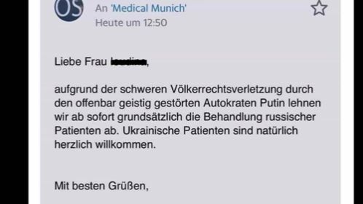
3. Позиционирование России могущественной страной, с которой обращаются несправедливо
Россияне в качестве потерпевших
Кремлевские пропагандисты представляют западные институты, школы, банки и медицинские учреждения как дискриминирующие русских.
После того, как один итальянский университет отменил курс, посвященный русскому писателю XIX века Федору Достоевскому (после негативной реакции курс был быстро восстановлен), кремлевские СМИ подхватили идею о том, что русская культура подвергается дискриминации на Западе.
Фейковый э-мэйл, в котором утверждается, что больница в Мюнхене (Германия) больше не обслуживает российских пациентов.
Источник: https://correctiv.org/faktencheck/2022/03/07/doch-das-klinikum-muenchen-behandelt-russische-patienten/
Notes:
Подчеркивая преследование русских за границей, Кремль пытается переключить внимание с преступлений в Украине, меняя моральную парадигму на ту, в которой Запад и косвенно Украина являются агрессорами. Кремлевские пропагандисты представляют западные правительства, школы, банки и медицинские учреждения как субъекты, дискриминирующие русских. Утверждения, что Клиника Мюнхенского университета (LMU) больше не хочет лечить российских граждан, что Deutsche Bank и Postbank ввели санкции против всех своих российских клиентов или даже что русских детей выгнали из немецких школ, были опровергнуты. Эти фейки нацелены именно на Германию, из-за большого количества (около 2,5-3 миллионов) русских иммигрантов, которые проживают в стране и многие из которых плохо владеют немецким языком.
https://correctiv.org/faktencheck/2022/03/07/doch-das-klinikum-muenchen-behandelt-russische-patienten/

Slide 16
Как проверять эмоциональные и подозрительные утверждения?
Кто высказал утверждение? Есть ли у них опыт и информация, чтобы знать об этом?
Погуглите автора утверждения, организацию и СМИ. Кто они? У них хорошая репутация? Проведите небольшое расследование их биографии!
Какие доказательства и источники они предоставили в подтверждение своего заявления? Действительно ли источник говорит то, что они утверждают?
Внимание - если нет источника утверждения, это подозрительно! Если указан источник, проверьте и его.
Что говорят другие источники?
Поищите в Google ключевые слова, связанные с утверждением. Есть ли надежные источники информации, говорящие то же самое?
Знаете ли вы о других приемах проверки информации, которыми хотели бы поделиться с остальными?
Notes:
Мы также хотим дать вам несколько практических советов, а не просто информацию о том, что вокруг много неправды. Вот несколько вопросов, которые следует задать себе, чтобы проверить информацию.
Кто высказал утверждение? Есть ли у них опыт и информация, чтобы знать это?
Погуглите автора утверждения, организацию и СМИ. Кто они? У них хорошая репутация? Проведите небольшое расследование их биографии!
Какие доказательства и источники они предоставили в подтверждение своего утверждения? Действительно ли источник говорит то, что они утверждают?
Внимание - если нет источника утверждения, это уже подозрительно! Если указан источник, проверьте и его.
Что говорят другие источники?
Поищите в Google ключевые слова, связанные с утверждением. Есть ли надежные источники информации, говорящие тоже самое?
Знаете ли вы о других приемах проверки информации, которыми хотели бы поделиться с остальными?

Slide 17
Как проверять информацию? Упражнение
Пользователи социальных сетей утверждают, что у них есть видеодоказательства того, что некоторые военные кадры из Украины на самом деле были сняты с участием актеров кризисных ситуаций.
Какую из ранее упомянутых тактик вы бы использовали для проверки этого утверждения?
Notes:
Покажите участникам видео и во время его воспроизведения объясните, что это видео использовалось в социальных сетях для утверждения, будто на нем показывают актеров кризисных ситуаций, снимающих военные кадры в Украине.
Спросите, какую из ранее обсуждавшихся тактик проверки фактов они бы использовали для проверки этого видео. Предложите им подумать о ключевых словах для поиска. Рекомендуемые действия можно найти на следующих двух слайдах.
https://youtu.be/X-gwn1698S4
https://www.factcheck.org/2022/03/video-shows-climate-protest-in-austria-not-crisis-actors-in-ukraine/

Slide 18
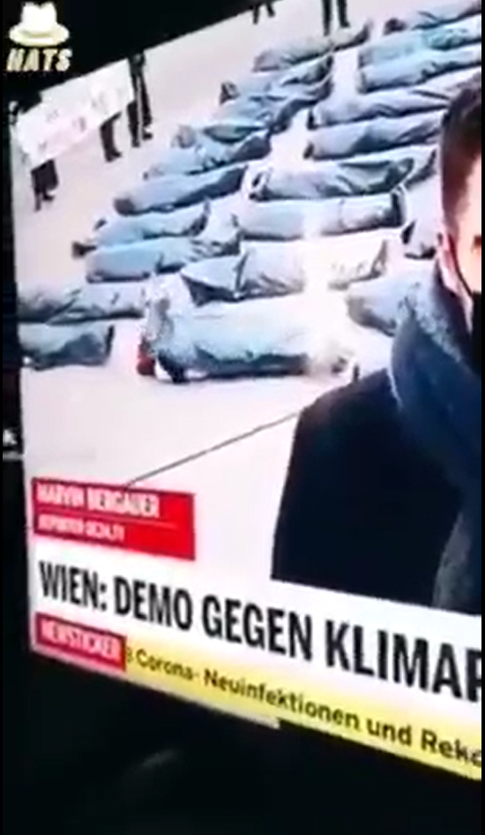
Как проверять информацию? Упражнение
Шаг 1. Хотя иногда вам приходится думать о ключевых словах, характеризующих видео/изображение/текст, и искать их, на этот раз нужный текст есть в самом видео. Попробуйте посмотреть, что появится, когда вы наберете «Wien demo gegen klimap» в Google.
Notes:
Сообщите участникам, что они могут попытаться найти слова, которые видны на видео, хотя зачастую им придется попытаться сгенерировать ключевые слова, характеризующие видео, изображение или текст, которые они проверяют.

Slide 19
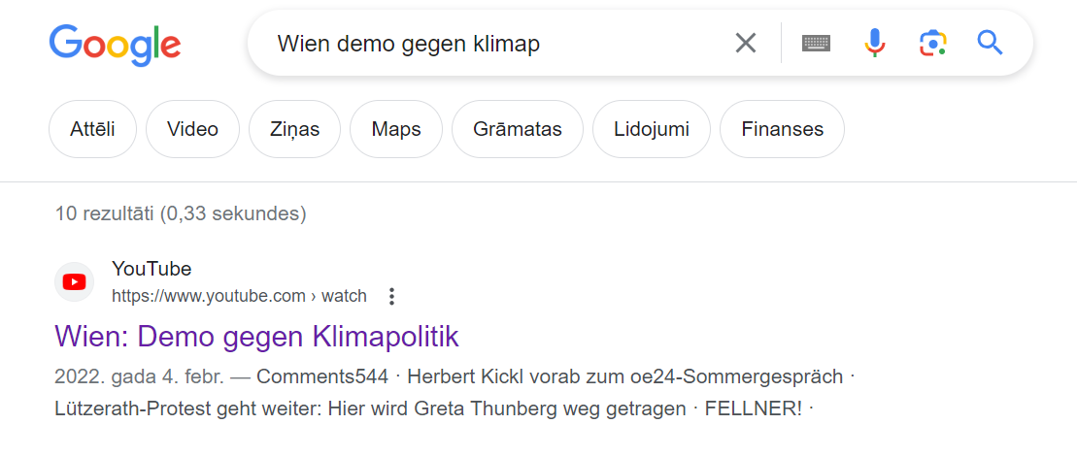
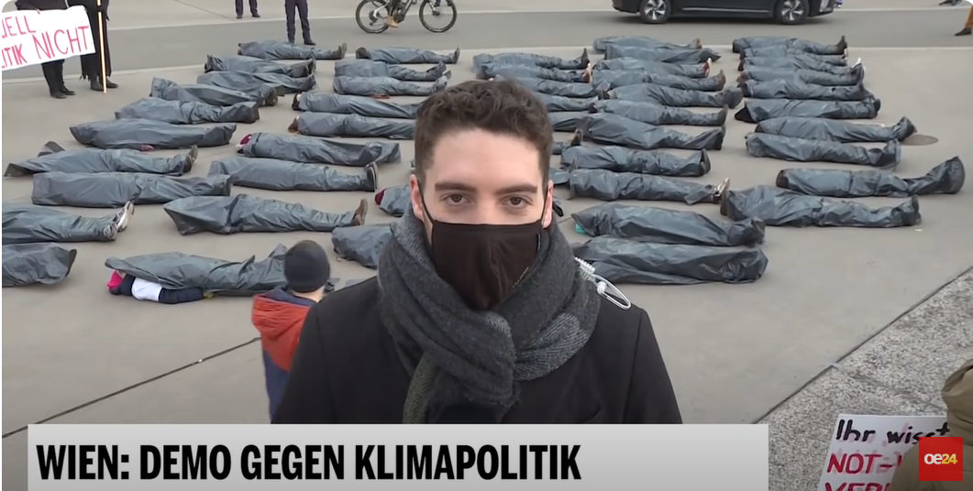
Как проверять информацию? Упражнение
Шаг 2. Одним из первых результатов поиска должно быть видео под названием «Wien: Demo gegen Klimapolitik».
Шаг 3. Убедившись, что фрагмент в социальных сетях взят из того же видео, вы можете перевести исходный заголовок с помощью таких инструментов, как Google Translate.
Это означает «Вена: Демонстрация против климатической политики» и не имеет никакого отношения к Украине.
Notes:
Найдя видео с таким же названием, важно проверить, совпадают ли видео. После этого вы можете перевести название видео и посмотреть источник, выложивший его – это репортаж австрийского канала о климатическом протесте, а не об Украине.

Slide 20
Как проверить эмоциональные и подозрительные утверждения?
Развивайте свои навыки проверки информации, узнав больше о манипулятивной информации и проверке фактов с помощью онлайн-курса по медиаграмотности VeryVerified.eu
Notes:
В заключении предложите участникам углубить свои навыки проверки информации, пройдя курс, в котором описаны необходимые для этого инструменты и методы. https://ej.uz/factcheckingRU

Slide 21
Выборочный дополнительный материал для урока

Slide 22
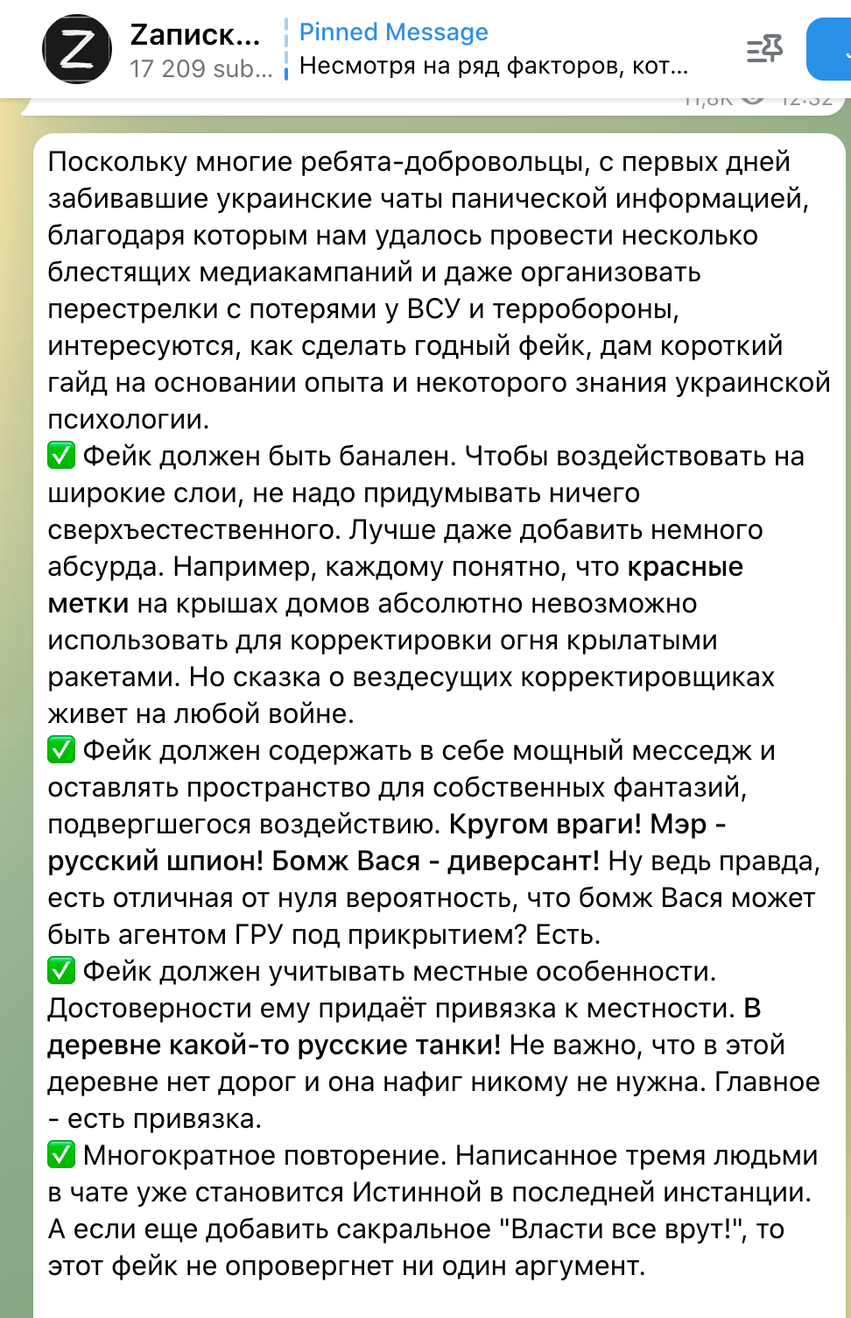
Российские Telegram-каналы делятся инструкциями о том, как создавать фейки и распространять дезинформацию в Украине
«Как сделать годный фейк, дам короткий гайд на основании опыта и некоторого знания украинской психологии.
✅ Фейк должен быть банален. Чтобы воздействовать на широкие слои, не надо придумывать ничего сверхъестественного. Лучше даже добавить немного абсурда.
✅ Фейк должен содержать в себе мощный месседж и оставлять пространство для собственных фантазий, подвергшегося воздействию. Кругом враги! Мэр - российский шпион! Бомж Вася – диверсант!
✅ Фейк должен учитывать местные особенности. Достоверности ему придает привязка к местности. В деревне какой-то русские танки!
✅ Многократное повторение. Написанное тремя людьми в чате, сообщение уже становится Истиной в последней инстанции. А если добавить сакральное «Власть все врут!», то этот фейк не опровергнет ни один аргумент».
filter.mkip.gov.ua
fb./inst. @filter.info
Notes:
Если вы хотите включить дополнительную информацию о методах пропаганды, о которых говорилось в начале урока, вы можете использовать этот пример, обнаруженный Украинским центром по борьбе с дезинформацией.
Телеграм-канал «Записки ветеранов» с более чем 25 тысячами подписчиков на момент его последней активности делился инструкциями о том, как создавать фейки и распространять ложную информацию в Украине. Вы можете видеть, что советы по распространению фейков во многом соответствуют тому, что исследователи считают обычными методами пропаганды.

Slide 23
2. Подрыв общественной поддержки Украины
Украинцев изобразили как не достойных поддержки
Действительно ли Украина приняла закон, разрешающий продажу органов?
История о распятом в Украине мальчике не имеет подтверждений
Концлагеря, медицинские эксперименты и отнятые дети: как российская пропаганда лжет об украинских беженцах
Notes:
Если вы хотите включить больше примеров из СМИ, связанных с ослаблением общественной поддержки Украины, вы также можете обсудить их. Это некоторые заголовки фактчекеров, которые исследовали ложные утверждения. В их число входит разрешение Украины продавать органы, распятие мальчика, а также медицинские эксперименты над людьми, в том числе над детьми, которых отняли у родителей. Эти истории были популярны в социальных сетях среди пользователей в Латвии. Когда журналисты проверяют эти истории, они оказываются ложными.
https://rebaltica.lv/2023/06/ukraina-nav-atlauts-pardot-organus/
https://rebaltica.lv/2022/06/stasts-par-ukraina-krusta-sisto-puisenu-bez-pieradijumiem/
https://www.delfi.lv/atmaskots/koncentracijas-nometnes-medicinas-eksperimenti-un-atnemti-berni-ka-krievijas-propaganda-melo-par-ukrainu-begliem.d?id=54888120
https://www.bbc.com/news/world-europe-66113460

Slide 24
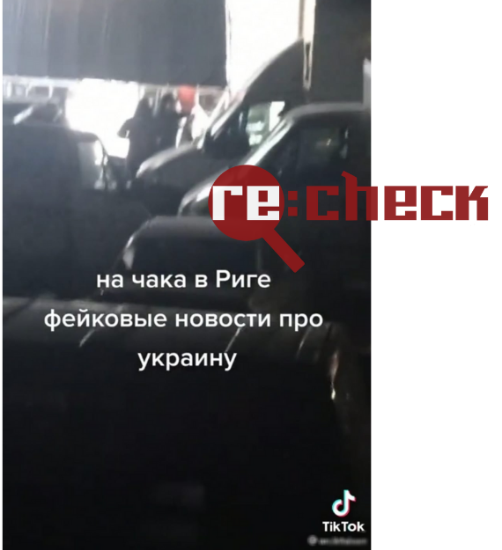
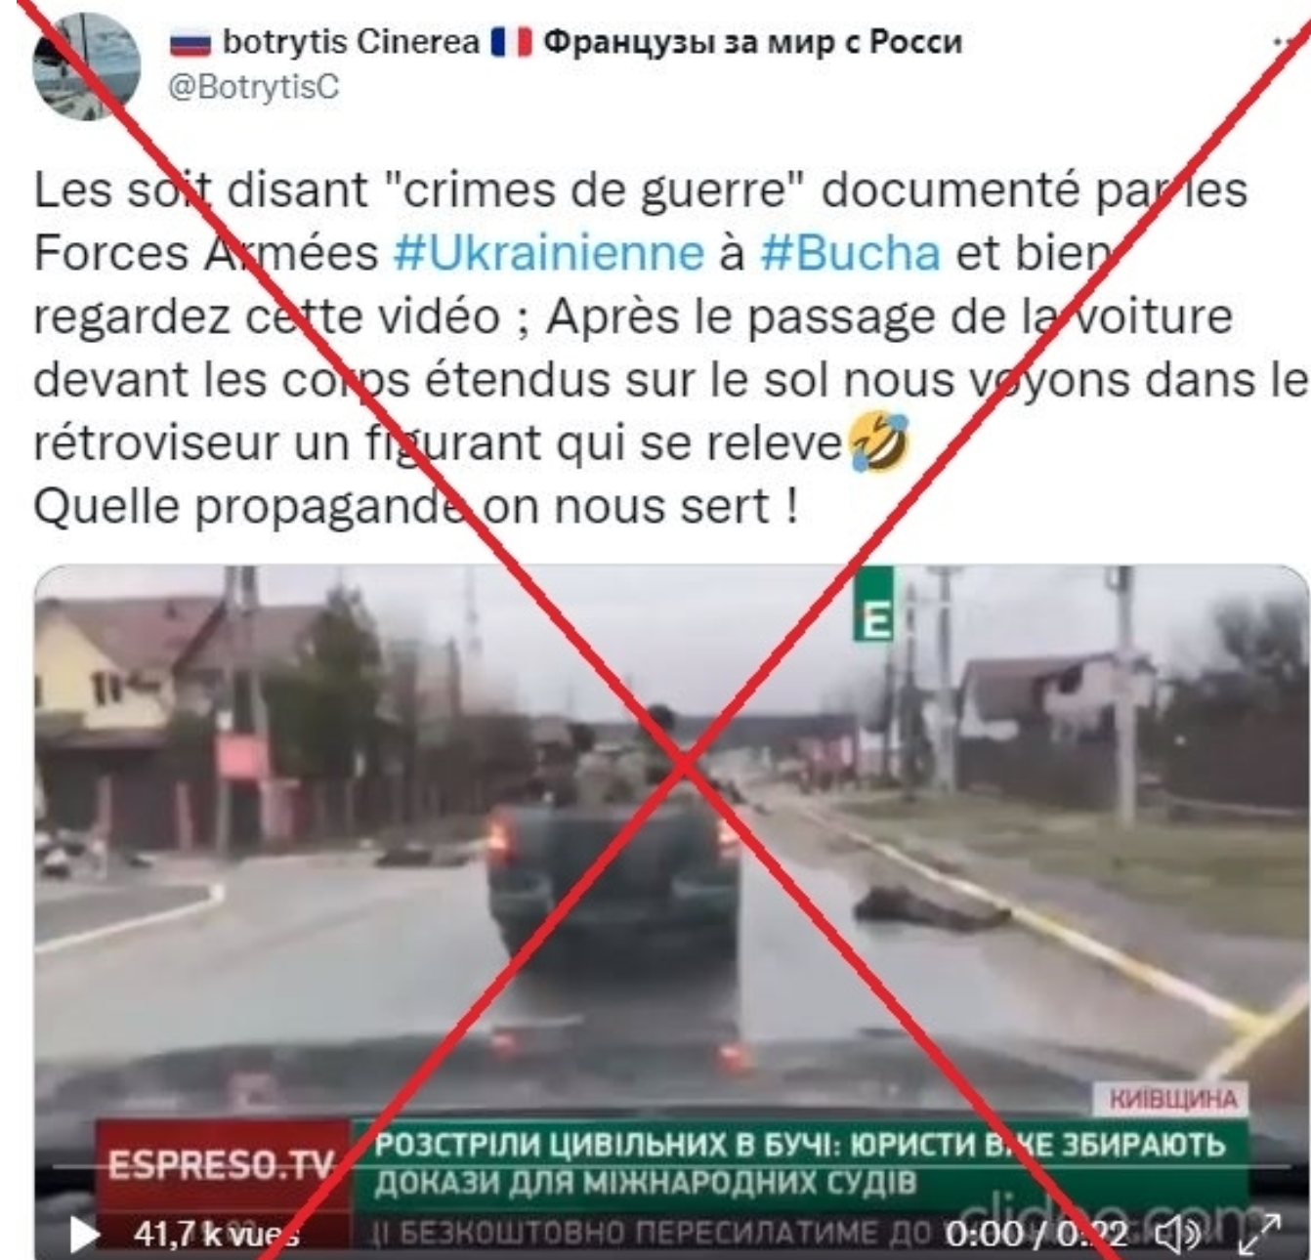
2. Подрыв общественной поддержки Украины
Самые трагические события инсценированы
Источник: https://factcheck.afp.com/doc.afp.com.327R8KF; https://rebaltica.lv/2022/03/ukrainas-kars-piesaista-melu-izplatitajus-un-krapniekus-tiktok/
Notes:
Еще один посыл, который предполагает, что Украина на самом деле не должна получать поддержку, заключается в том, что большая часть военных кадров, которые мы видим, являются фальшивыми.
В апреле Украина обвинила выведенные российские войска в убийстве более 450 мирных жителей в небольшом городе Буча, под Киевом. Кремль опроверг это, назвав это «гнусной провокацией» и заявив, что доказательства были инсценированы украинским правительством при помощи актеров. Пророссийские пользователи социальных сетей распространили эту версию, ссылаясь на видео, на котором кажется, что один из трупов поднимает руку. Само Министерство обороны России 3 апреля разместило видео на своем официальном Telegram-канале, заявив, что видно, как один из трупов двигает рукой, а другой встает в зеркале заднего вида. Несколько пользователей в соцсетях отметили, что изображенный труп не двигался (это была всего лишь капля дождя на лобовом стекле автомобиля, в котором было снято видео), а журналисты AFP подтвердили, что тело на видео и есть то же самое, что они сфотографировали во время посещения Бучи 2 апреля.
Подобные истории также стали популярными в социальных сетях в Латвии. Одним из примеров является съемка рекламы, которую заснял прохожий, а после разместил видео в TikTok, с утверждением, что там снимались фейковые кадры о войне в Украине. В качестве предполагаемого доказательства использовался украинский флаг, висящий на соседнем доме. Режиссер съемки рассказал, что они просто снимали рекламный ролик, который не имеет никакого отношения к Украине.
https://factcheck.afp.com/doc.afp.com.327R8KF
https://rebaltica.lv/2022/03/ukrainas-kars-piesaista-melu-izplatitajus-un-krapniekus-tiktok/

